Slide 1

Fundamentos de Metrología
Contenido
1.Importancia de la medición
2.Definiciones básicas
3.Organizaciones metrológicas
4.Infraestructuras de calidad
5.Sistema Internacional de Unidades
6.Medición e incertidumbre

Slide 2
1.Importancia de la medición
El progreso de la humanidad está directamente relacionado con
los avances en la variedad y calidad de las mediciones

Slide 3
Reseña Histórica
Estudios arqueológicos demuestran que civilizaciones muy antiguas tenían ya los conceptos de pesar y medir.
La principio los sistemas de pesos y medidas se basaron en la morfología el cuerpo humano por ejemplo pie, codos etc.
Las magnitudes que revestían mayor importancia eran longitud y masa.

Slide 4
2.DEFINICIONES BASICAS
La referencia fundamental para las definiciones metrológicas es el Vocabulario Internacional de Metrología Conceptos fundamentales y generales, y términos asociados Este vocabulario cubre los aspectos relacionados con la medición e incluye información sobre la determinación de las constantes físicas y otras propiedades fundamentales de materiales y sustancias

Slide 5
2.DEFINICIONES BASICAS
Medir:
Es comparar con algo que se toma como referencia.
Magnitud
Propiedad de un fenómeno, cuerpo o sustancia, que puede expresarse cuantitativamente mediante un número y una referencia.(vim)

Slide 6
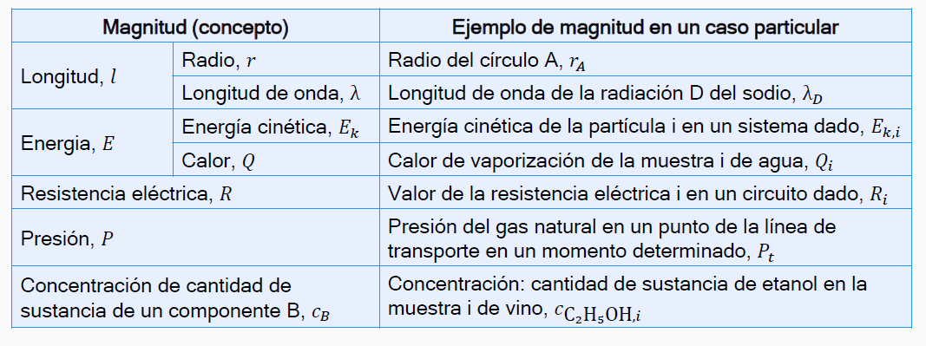
2.DEFINICIONES BASICAS
Ejemplo de Magnitudes.

Slide 7
2.DEFINICIONES BASICAS
Metrología
ciencia de las mediciones y sus aplicaciones (vim).
La metrología incluye aspectos teóricos y prácticos relacionados con las mediciones, cualquiera que sea su incertidumbre y cualquiera que sea el campo de la ciencia o de la tecnología al cual se aplique.

Slide 8
2.DEFINICIONES BASICAS
Medición
Proceso que consiste en obtener experimentalmente uno o varios valores que pueden atribuirse razonablemente a una magnitud(vim)
Se define como el conjunto de operaciones cuyo objeto es determinar el valor de una magnitud “medible”.

Slide 9
2.DEFINICIONES BASICAS
Mensurando
Magnitud que se desea medir.(vim)
La especificación de un mensurando requiere describir la naturaleza de la magnitud y el estado del fenómeno, cuerpo o sustancia cuya magnitud es una propiedad. Por ejemplo presión del aire en una llanta, temperatura en un sitio especifico.

Slide 10
2.DEFINICIONES BASICAS
Valor verdadero de una magnitud
Valor asignado a una magnitud, mediante un acuerdo, para un determinado propósito.(vim)
A veces se utiliza para este concepto el término “valor convencionalmente verdadero”, pero se desaconseja su uso. Por lo general, se considera que un valor convencional está asociado a una incertidumbre de medición pequeña.
Ejemplo
el valor reportado por el laboratorio de referencia en una
comparación interlaboratorio.

Slide 11
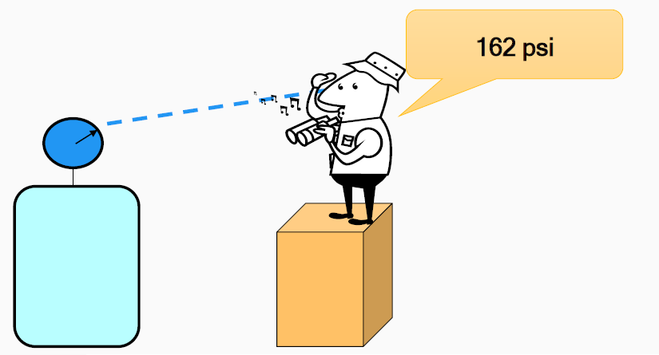
2.DEFINICIONES BASICAS
Valor de una magnitud
Conjunto formado por un número y una referencia, que constituye la expresión cuantitativa de una magnitud.(vim)

Slide 12
2.DEFINICIONES BASICAS
Incertidumbre de medición
Parámetro no negativo que caracteriza la dispersión de los valores atribuidos a un mensurando, a partir de la información que se utiliza.(vim)
Expresamos que existe incertidumbre cuando poseemos una duda en torno a algo. La incertidumbre está relacionada con la calidad de la medición.
27,82
0,13 C
La incertidumbre incluye componentes procedentes de efectos sistemáticos
(p ej asociados a correcciones y a valores asignados a patrones) e incertidumbre debida a la definición del mensurando
La incertidumbre de medida está asociada a un valor determinado atribuido
al mensurando.

Slide 13
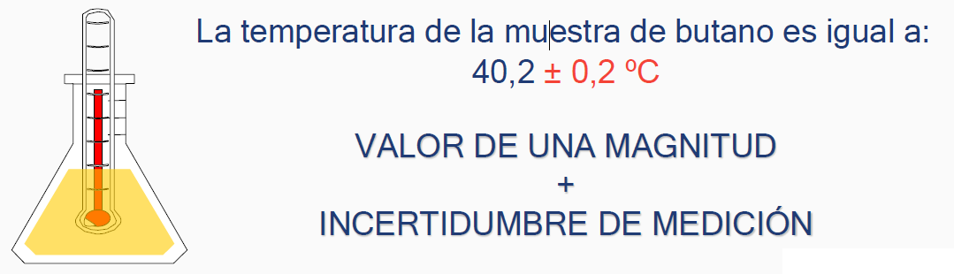
2.DEFINICIONES BASICAS
Resultado de una medición
Conjunto de valores de una magnitud atribuidos a un mensurando, acompañados de cualquier otra información relevante disponible.(vim)

Slide 14
2.DEFINICIONES BASICAS
Principio de medición
Fenómeno que sirve como base de una medición.(vim)
El efecto Doppler aplicado a la
medición de velocidad.

Slide 15
2.DEFINICIONES BASICAS
Método de medición
Descripción genérica de la secuencia lógica de operaciones utilizadas en una medición.(vim)
Directa
Indirecta
Por sustitución
Diferencial
Por nulo o cero

Slide 16
2.DEFINICIONES BASICAS
Procedimiento de medición
Descripción detallada de una medición conforme a uno o más principios de medida y a un método de medida dado, basado en un modelo de medida y que incluye los cálculos necesarios para obtener un resultado de medida.(vim)

Slide 17
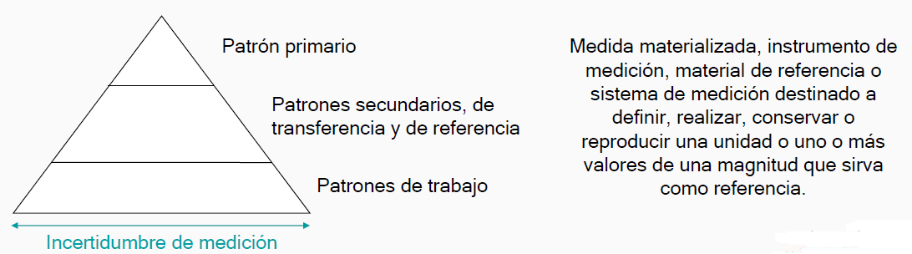
2.DEFINICIONES BASICAS
Patrón de medición
Realización de la definición de una magnitud dada, con un valor
determinado y una incertidumbre de medida asociada, tomada
como referencia Incertidumbre de medición. (vim).

Slide 18
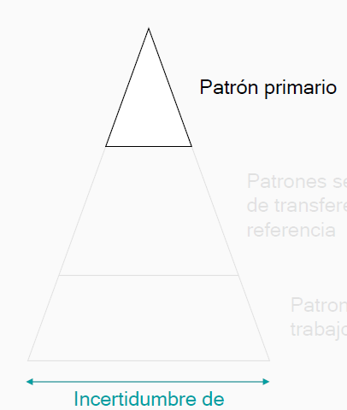
2.DEFINICIONES BASICAS
Patrón primario
Patrón establecido mediante un procedimiento de medida primario o creado como un objeto, elegido por convenio.(vim).
Es el de mayor calidad metrológica, no se referencia a otros patrones de su misma calidad.

Slide 19
2.DEFINICIONES BASICAS
Patrón secundario
Patrón establecido por medio de una calibración respecto a un patrón primario de una magnitud de la misma naturaleza.(vim)
Patrón de referencia
Patrón designado para la calibración de otros patrones de magnitudes de la misma naturaleza en una organización o lugar dado.(vim)
Dispositivo de transferencia
Dispositivo utilizado como intermediario para comparar patrones de medida.(vim)

Slide 20
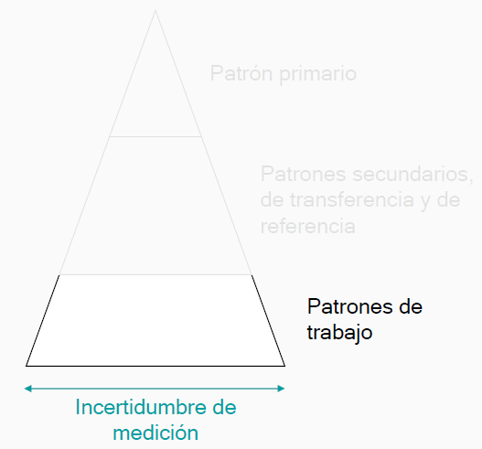
2.DEFINICIONES BASICAS
Patrón de trabajo
Patrón utilizado habitualmente para calibrar o verificar instrumentos o
sistemas de medida.(vim)

Slide 21
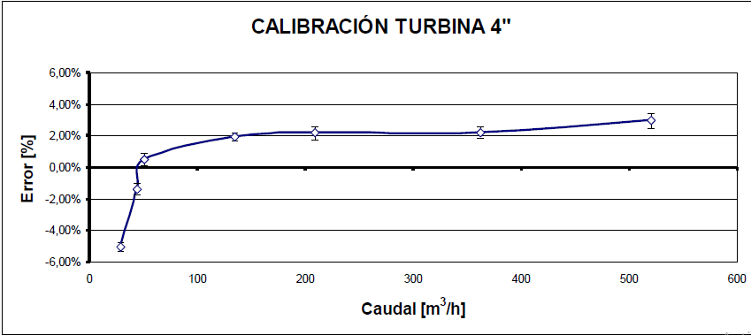
2.DEFINICIONES BASICAS
Calibración
Operación que bajo condiciones especificadas establece, en una primera etapa, una relación entre los valores y sus incertidumbres de medida asociadas obtenidas a partir de los patrones de medida, y las correspondientes indicaciones con sus incertidumbres asociadas y, en una segunda etapa, utiliza esta información para establecer una relación que permita obtener un resultado de medida a partir de una indicación.(vim)

Slide 22
2.DEFINICIONES BASICAS
Verificación
Aportación de evidencia objetiva de que un elemento dado
satisface los requisitos especificados.(vim)
EJEMPLO
1.La confirmación de que un material de referencia declarado es
homogéneo para el valor y el procedimiento de medida correspondientes, para muestras de masa de valor hasta 10 mg

Slide 23
2.DEFINICIONES BASICAS
Trazabilidad metrológica
Propiedad de un resultado de medida por la cual el resultado puede relacionarse con una referencia mediante una cadena ininterrumpida y documentada de calibraciones, cada una delas cuales contribuye a la
incertidumbre de medida.(vim)

Slide 24
2.DEFINICIONES BASICAS
Cadena de trazabilidad
Sucesión de patrones y calibraciones que relacionan un resultado de medida con una referencia.(vim)

Slide 25
2.DEFINICIONES BASICAS
Responsabilidad de la trazabilidad metrológica en un país
Los institutos nacionales de metrología son responsables de los patrones de medida nacionales y de su trazabilidad, incluyendo aquellas situaciones en las que el patrón nacional de medición se mantiene en instalaciones distintas de las del propio instituto Los resultados de medición pueden ser trazables por medio de un instituto nacional de metrología externo al país donde se haga la medición Los materiales de referencia certificados pueden considerarse patrones de referencia.

Slide 26
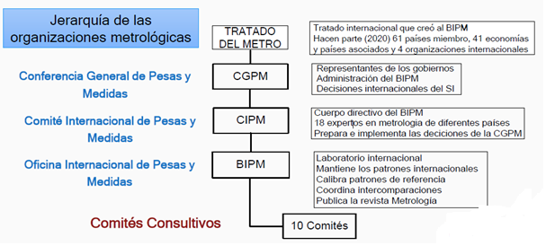
3.ORGANIZACIONES METROLOGICAS

Slide 27
3.ORGANIZACIONES METROLOGICAS
AFRIMETS: Intra Africa Metrology System
APMP: Asia Pacific MetrologyProgramme
COOMET: Euro AsianCooperation of NationalMetrological Institutions
EURAMET: European Association of NationalMetrology Institutes
GULFMET: Gulf Associationfor Metrology
SIM: Inter American Metrology System

Slide 28
3.ORGANIZACIONES METROLOGICAS
Organizaciones metrológicas regionales Hacen parte del SIM los institutos nacionales de metrología americanos, organizados en cinco subregiones
ANDIMET (Países andinos Bolivia, Colombia, Ecuador y Perú)
CAMET (Centroamérica Belice, Costa Rica, El Salvador, Guatemala, Honduras,
Nicaragua y Panamá)
CARIMET (Caribe Antigua y Barbuda, Bahamas, Barbados, Dominica, Granada, Guyana,
Jamaica, Haití, República Dominicana, San Cristóbal y Nevis San Vicente y las
Granadinas, Santa Lucía, Surinam y Trinidad y Tobago)
NORAMET (Norteamérica Canadá, Estados Unidos y México)
SURAMET (Sudamérica Argentina, Brasil, Chile, Paraguay y Uruguay
Adicionalmente,
el PTB (instituto nacional de metrología de Alemania) es Miembro
Asociado

Slide 29
División de la Metrología
Metrología científica
Se encarga de la investigación que conduce a la elaboración de patrones sobre bases científicas y de promover su reconocimiento y equivalencia a nivel internacional
Metrología legal
Es el conjunto de procedimientos legislativos, administrativos y técnicos, establecidos por las autoridades públicas o en referencia a ellas y puestos en práctica en su nombre con el fin de especificar y asegurar, de forma reglamentaria o contractual, el nivel apropiado de calidad y de credibilidad de las mediciones relativas a los controles oficiales en el comercio, la sanidad, y el medioambiente.

Slide 30
División de la Metrología
Metrología industrial
consiste en la aplicación de la ciencia y la tecnología metrológica a la producción, a fin de asegurar la optimización de los procesos, buscando promover en la industria manufacturera y de servicios la competitividad a través de la permanente mejora de las mediciones que inciden en la calidad.

Slide 31
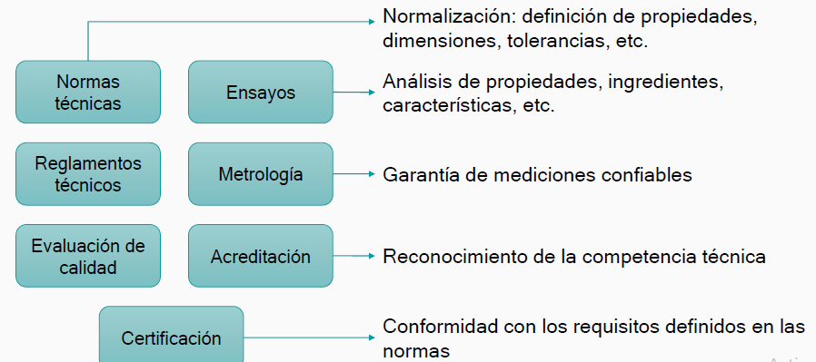
4.Infraestructura de calidad

Slide 32
4.Infraestructura de calidad
Requisitos mínimos de una infraestructura nacional de calidad:
Entidad nacional de normalización
Instituto nacional de metrología
Entidad nacional de acreditación

Slide 33
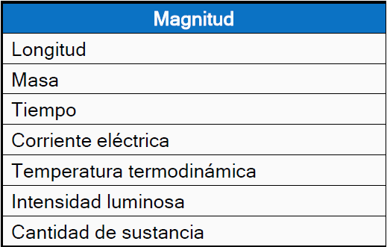
5.Sisitemas Internacionales de Unidades
Conjunto de magnitudes, en el sentido general, entre las cuales existen relaciones definidas Estos sistemas se dividen en magnitudes básicas y magnitudes derivadas.
Magnitudes básicas
Cada una de las magnitudes que, en un sistema de magnitudes, se aceptan por convención como funcionalmente independientes una respecto de otra

Slide 34
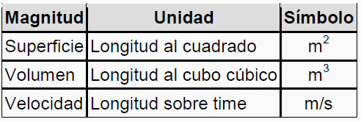
5.Sisitemas Internacionales de Unidades
Magnitud derivada
En un sistema de magnitudes, es cada una de las magnitudes definida en función de las magnitudes básicas de ese sistema.

Slide 35
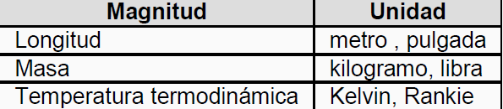
5.Sisitemas Internacionales de Unidades
Unidad de medida
Es un valor particular, definido y adoptado por convención, en términos del cual se compara la magnitud medible de su misma naturaleza, con el propósito de expresar sus cantidades en relación con esa magnitud.

Slide 36
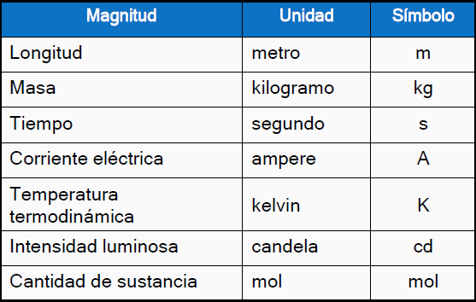
5.Sisitemas Internacionales de Unidades
Se basa en el Sistema Métrico Decimal
El Sistema Internacional de Unidades (SI se creó en 1960 resultado de la Undécima Conferencia General de Pesos y Medidas Actualmente existen siete unidades base, dos unidades derivadas adimensionales y veinte unidades derivadas

Slide 37
5.Sisitemas Internacionales de Unidades
Longitud depende de velocidad de la luz en el vacío 𝒄
Tiempo depende de transición hiperfina del estado fundamental
del átomo de cesio 133 𝚫𝒗
Masa depende de constante de Planck 𝒉
Temperatura termodinámica depende de constante de
Boltzmann 𝒌
Corriente eléctrica depende de carga elemental 𝒆
Intensidad luminosa depende de eficacia luminosa espectral de
una radiación monocromática de frecuencia 540 x 10 12 Hz 𝑲𝒄𝒅
Cantidad de sustancia depende de número de Avogadro 𝑵

Slide 38
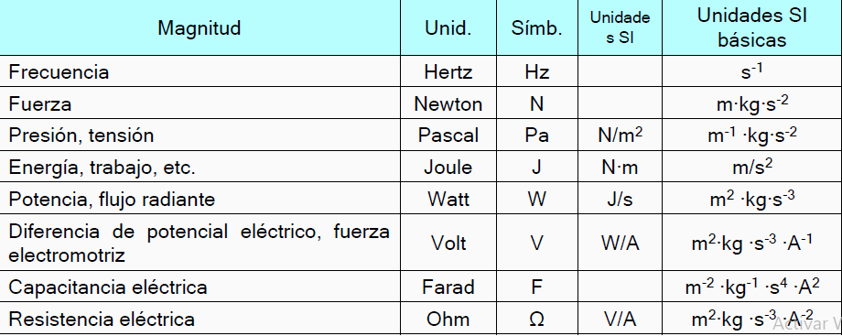
5.Sisitemas Internacionales de Unidades
Ejemplo de unidades derivadas:

Slide 39
5.Sisitemas Internacionales de Unidades
Múltiplos y submúltiplos usados en el SI

Slide 40
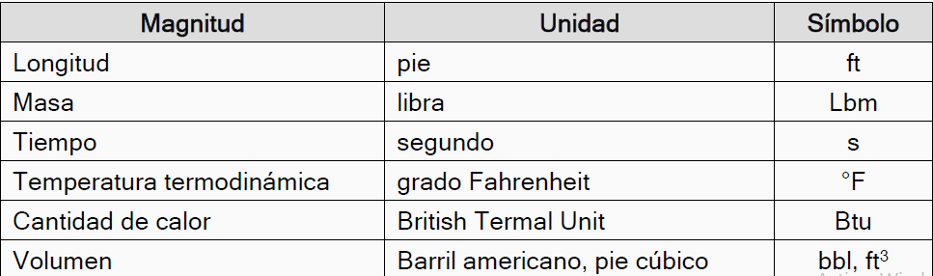
SISTEMA INGLES DE UNIDADES
También conocido como sistema imperial de unidades, es el conjunto de las unidades no métricas que se han utilizado tradicionalmente en los Estados Unidos y en muchos territorios de habla inglesa (como en el Reino Unido).

Slide 41
6.MEDIDICON E INCERTIDUMBRE
La adecuada ejecución de las actividades de medición nos permite tomar decisiones, ajustar parámetros, seleccionar instrumentos, etc
Esta confianza, o calidad de las mediciones, se expresa con la incertidumbre de medición
Error de medición
Diferencia entre un valor medido de una magnitud y un valor de referencia. (vim)

Slide 42
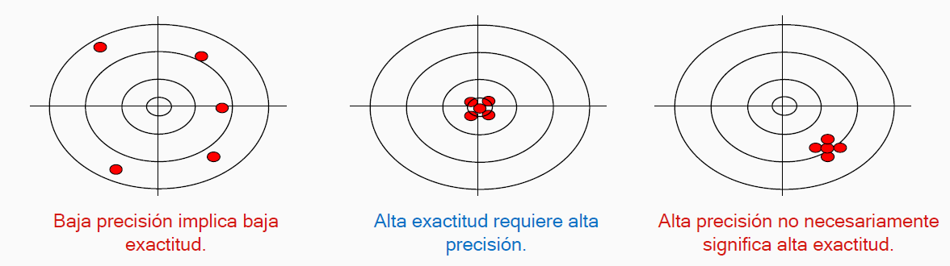
6.MEDIDICON E INCERTIDUMBRE
Exactitud
Proximidad entre un valor medido y un valor verdadero de un mensurando.(vim)
Precisión
Proximidad entre las indicaciones o los valores medidos obtenidos en
mediciones repetidas de un mismo objeto, o de objetos similares, bajo
condiciones especificadas

Slide 43
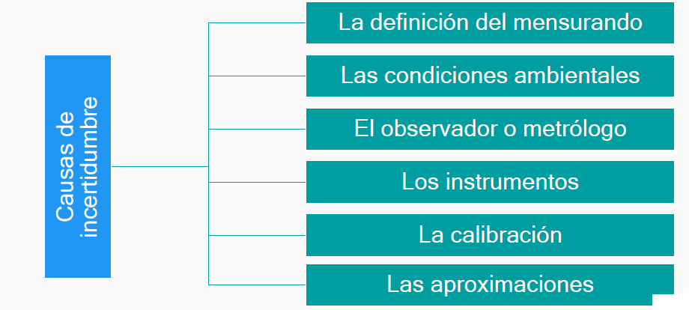
6.MEDIDICON E INCERTIDUMBRE

Slide 44


